Slide 1

컴퓨터 네트워크
Term project
나는야 홈런왕
201811721 박가연
201811853 반유진

Slide 2


CONTENTS
01
02
03
게임규칙
코드 구조
동작 및 실행화면

Slide 3
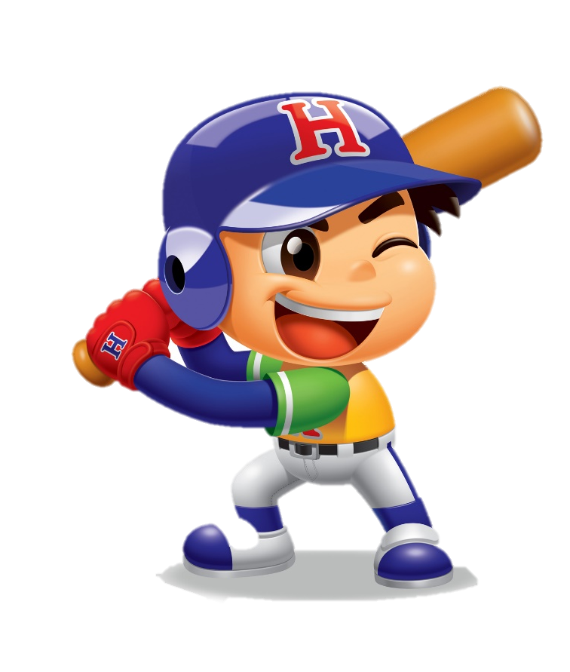
01
게임규칙
서버가 정한 네 자리 수를 맞히는 게임
부른 숫자의 자리와 숫자가 모두 같으면 스트라이크
자리는 다르지만 정답 중에 존재한다면 볼
스트라이크와 볼 개수를 보면서 정답을 추리한다

Slide 4
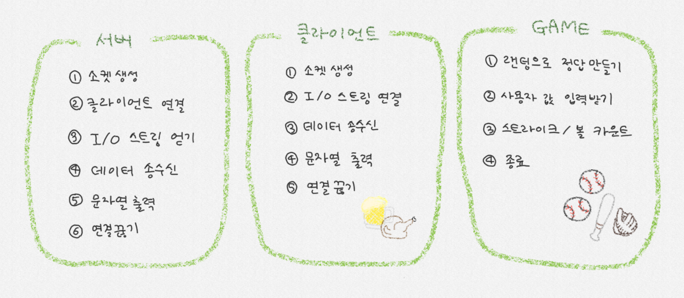
02
코드 구조

Slide 5
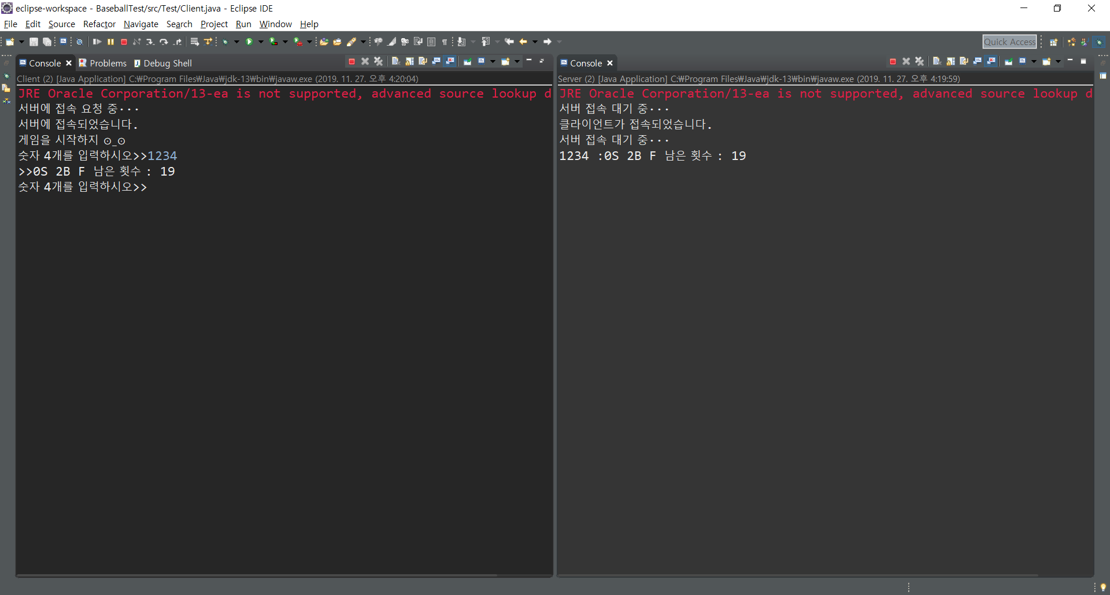
02
동작 및 실행화면
서버와 클라이언트 연결. 완료 시 “접속되었습니다” 출력
“게임을 시작하지 ⊙_⊙“를 출력하며 게임 시작
서버는 랜덤 숫자 선정, 클라이언트에게 ”숫자 4개를 입력하시오 >>“ 출력
클라이언트는 숫자 4개를 입력

Slide 6
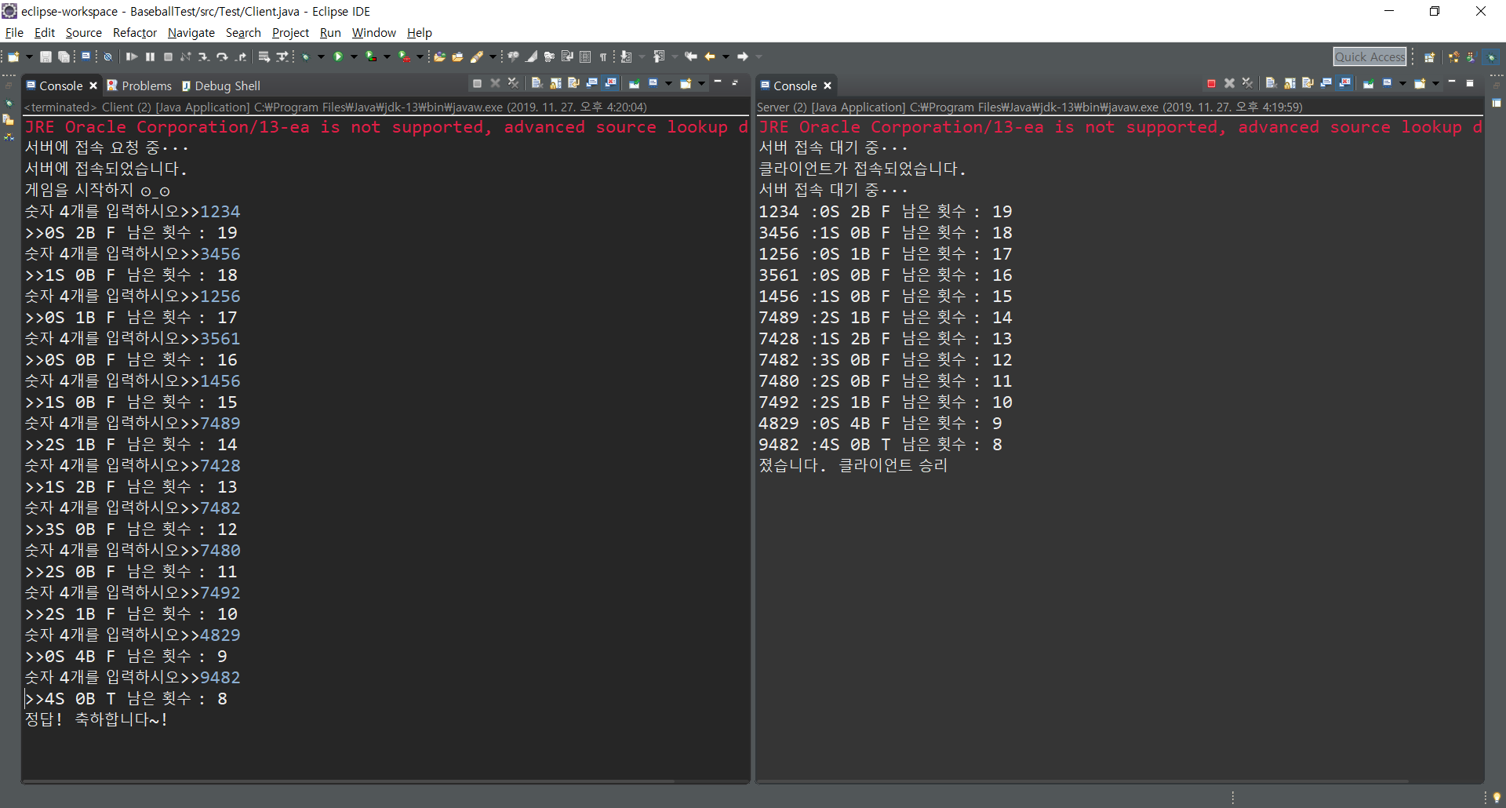
03
동작 및 실행화면
클라이언트가 정답을 맞힐 시 클라이언트 승리,
클라이언트 : ”정답! 축하합니다~!“ 서버 : ”졌습니다, 클라이언트 승리“ 출력

Slide 7
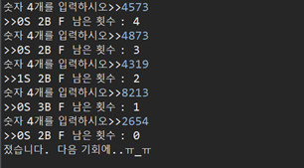
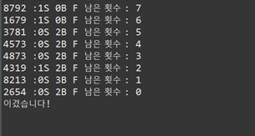
04
동작 및 실행화면
남은 횟수를 다 쓸 때까지 맞히지 못하면 서버 승리,
클라이언트 : ”졌습니다. 다음 기회에..ㅠ-ㅠ“ 서버 : ”이겼습니다!“ 출력

Slide 8
감사합니다

